Slide 1
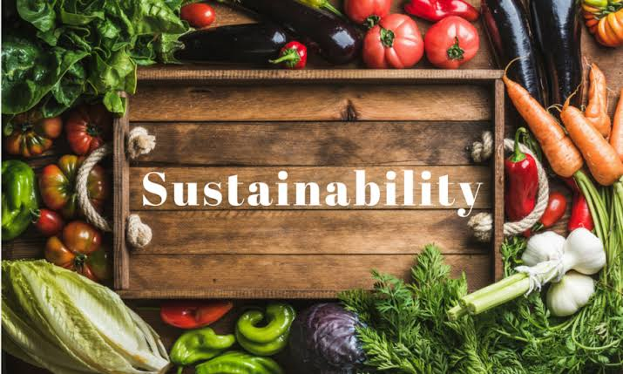
Disciplina: HSA0126 - Ambiente e Sustentabilidade na Gestão de Alimentação
Tema da aula
Definindo conceitos e campos de atuação
Profa. Dra. Gabriela Marques Di Giulio
Contato: ggiulio@usp.br

Slide 2
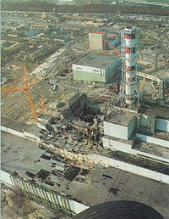
Relações entre ambiente e sociedade
Trabalhos científicos – déc. 1960 e 1970
Primavera Silenciosa, Rachel Carson
DDT e efeitos nocivos ao ambiente
A tragédia dos comuns, Garret Hardin
uso de recursos naturais de propriedade comum - interesse individual x interesse coletivo - ausência de regras - esgotamento
The population bomb, Paul Erlich
crescimento populacional - consumo - crise ambiental
Contribuições de Barry Commoner
Riscos ambientais perigosos e invisíveis
Gaia: a new look at life on earth, Lovelock (mais recente)
Planeta – organismo vivo, humanidade – variável tardia nos processos de mudança e manutenção da vida
Acidentes - décadas 1970 e 1980
Love Canal - EUA - processo de denúncias, investigação, resíduos
Seveso, Itália – aquecimento de reator, nuvem de dioxina – despreparo da indústria e dos tomadores de decisão para acionar medidas de emergência
Bhopal, Índia – fábrica de pesticida, gases (vapores) – espalhamento para vizinhanças / situação de vulnerabilidade
Chernobyl, Ucrânia - reator nuclear, despreparo, incertezas

Slide 3
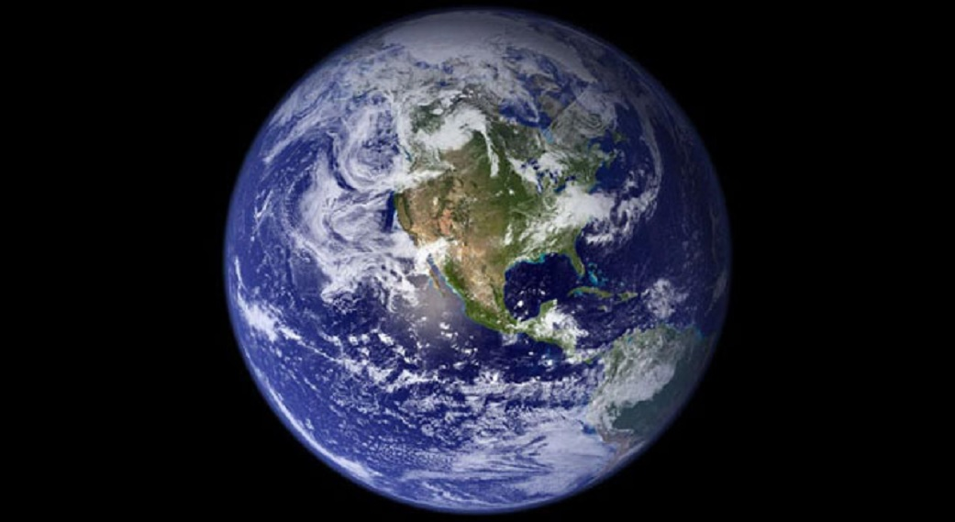
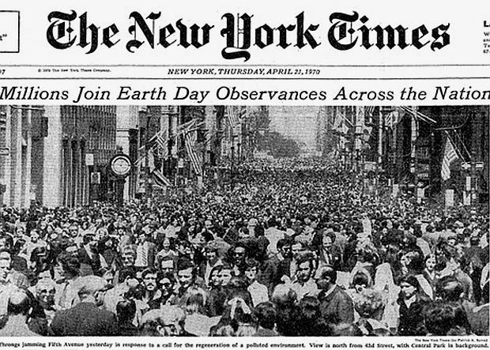
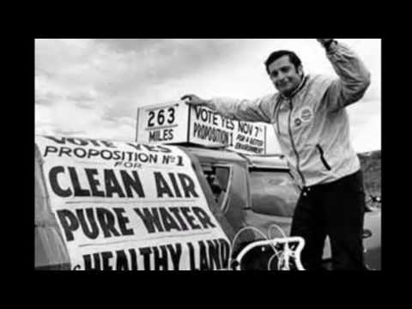
Cobertura jornalística sobre as questões ambientais
imagem do Planeta Terra como sendo um lugar frágil e finito – resultado da visita do homem à Lua, em 1969
comemoração do Earth Day, em 1970
(Hannigan, 2006)
Fortalecimento do movimento ambientalista

Slide 4
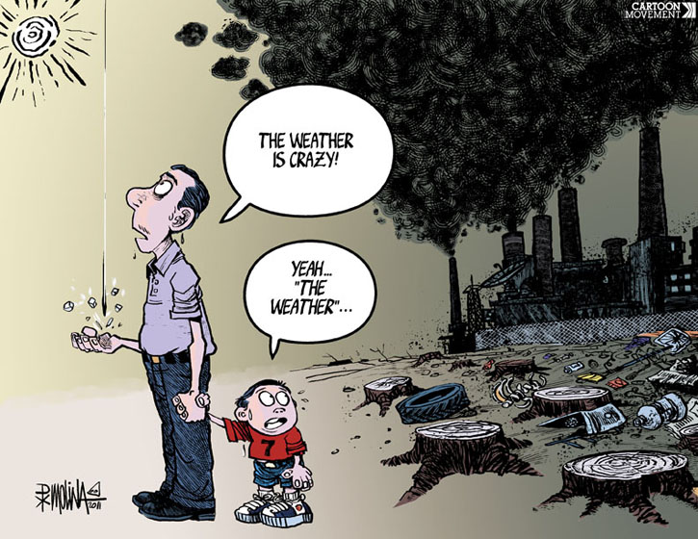
Perspectiva sociológica construtivista
Fatores que pesam na construção de um problema enquanto problema ambiental:
ter autoridade científica e validade para as reivindicações postuladas;
contar com divulgadores científicos, que transformam um objeto de estudo considerado fascinante e enigmático em uma reivindicação proativa ambientalmente;
receber atenção da mídia, que mostra esse objeto como algo real e importante;
ganhar dramaticidade em termos simbólicos e visuais;
haver incentivos econômicos visíveis para a tomada de decisão sobre o problema;
garantir que haja patrocinador institucional que garanta legitimidade à questão e continuidade na agenda
“Climate change is one of the most salient issues that peoples and governments across the world are facing” (Beck, 2016)
maior envolvimento da ONU nos debates ambientais (Araujo, 2019)
séries de eventos climáticos extremos registradas em diversos países (Demski et al., 2017; Konisky et al., 2016)
própria criação do IPCC (Artaxo Netto, 2013; Sundqvist et al., 2017)
incentivos à realização de pesquisas (Hannigan, 2006)
compreensão da comunidade científica (Leite, 2015; Weber e Stern, 2011)

Slide 5
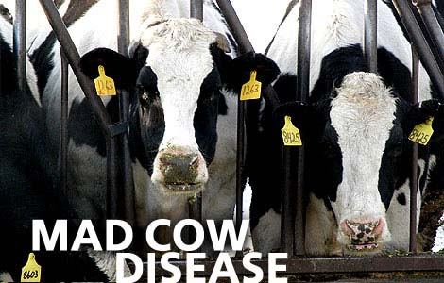
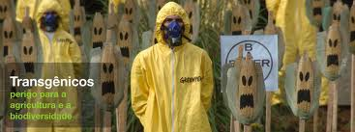
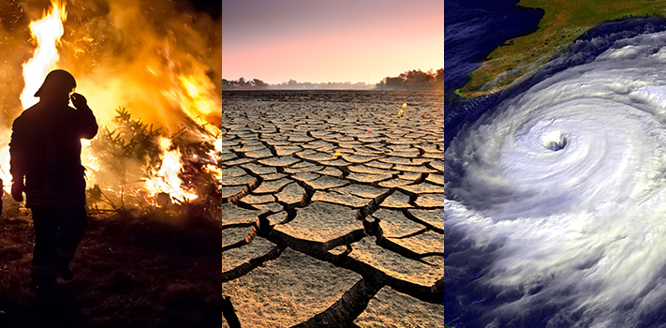
Perspectiva sociológica construtivista
Problemas – entendidos como riscos
incertezas fabricadas, efeitos colaterais do processo de industrialização, de modernidade e de desenvolvimento científico e tecnológico
Características desses riscos
são institucionalmente produzidos, seja pela ciência, pelo mercado, pelo governo
desencadeiam danos atemporais e que podem ser irreversíveis
apresentam-se somente no conhecimento que se tenha deles, podendo ser diminuídos, aumentados, dramatizados ou minimizados e estão abertos a processos sociais de definição
produzem novos desníveis internacionais
elevam a lógica capitalista de desenvolvimento a outro estágio e expõem crises de responsabilidades
(Beck, 2010; Giddens, 1999; Bosco e Di Giulio, 2015; Guivant, 1998)

Slide 6
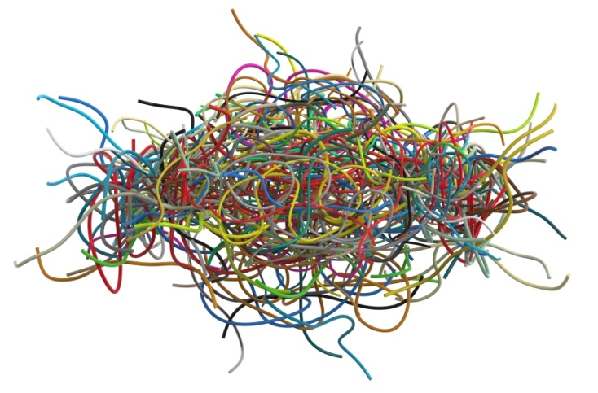
Fatores associados à qualidade do conhecimento disponível sobre esses riscos (Renn, 2008)
Complexidade se refere à dificuldade de identificar e quantificar as relações de causa entre potenciais agentes causadores e efeitos específicos observados
Incerteza envolve erro sistemático ou aleatório na modelagem (baseado em extrapolações de resultados de pesquisas com animais para humanos ou de doses grandes para pequenas, aplicações de inferência estatística, dentre outros), sistema de fronteiras (incertezas provêm de modelos restritos e da necessidade de focar em uma quantidade limitada de variáveis e parâmetros); ignorância ou falta de conhecimento
Ambiguidade é compreendida como dar ascensão a diferentes, significativas e legítimas interpretações dos resultados aceitáveis da avaliação
Interpretativa: quando há diferentes interpretações de um mesmo resultado obtido na avaliação
Normativa: quando há diferentes concepções sobre o que é tolerável em relação à ética, qualidade de vida, parâmetros e distribuição de benefícios e riscos

Slide 7
Campo da alimentação e nutrição
Modificações em curso, local e globalmente, relacionadas às mudanças de padrões alimentares e de saúde, que derivam do processo de globalização, urbanização acelerada e industrialização
Substituição de padrões alimentares locais por hábitos alimentares globalizados
Hábitos alimentares obesogênicos - resultantes do excesso de ingestão calórica e mudanças na qualidade da dieta, caracterizados, principalmente, pelo consumo de alimentos ultraprocessados, com grande quantidade de nutrientes como açúcares, sal e gorduras, e menor em fibras, proteínas e potássio (SWINBURN et al., 2011; DURAN, 2013; FORTES e RIBEIRO, 2014; LOUZADA et al., 2015; SCRINIS, 2020)
Perfil nutricional desfavorável dos alimentos ultraprocessados tem sido relacionado com desfechos de sobrepeso e obesidade e o desenvolvimento de doenças crônicas não transmissíveis (DCNTs), como diabetes, doenças cardiovasculares, câncer, e risco de mortalidade por todas as causas, mas, também tem sido reconhecido seu impacto em deficiências de nutrientes específicos (LOUZADA et al., 2015; MONTEIRO et al., 2019; SROUR et al., 2019)
Desnutrição persiste - relatório "The state of food security and nutrition in the world" estima que o número de indivíduos que passam fome vem crescendo, atingindo quase 9% da população mundial em 2019 (690 milhões de pessoas) (FAO, 2020) – Brasil cenário preocupante!
Pandemia de COVID-19: deverá exacerbar ainda mais os contextos da má nutrição, agravando problemas estruturais preexistentes como iniquidades sociais, desmantelamento de políticas de saúde e adversidades na disponibilidade e acessibilidade a alimentos (FAO, 2020; FIAN, 2020)

Slide 8
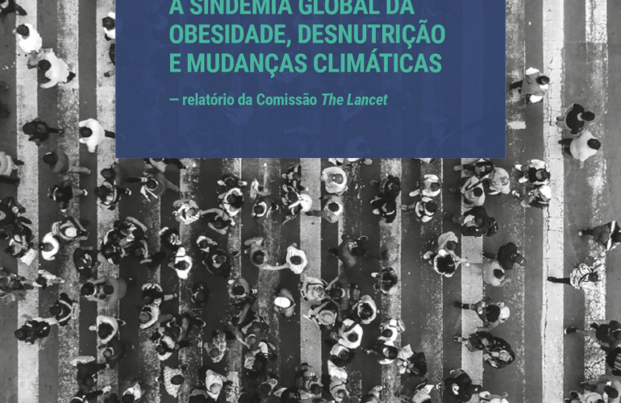
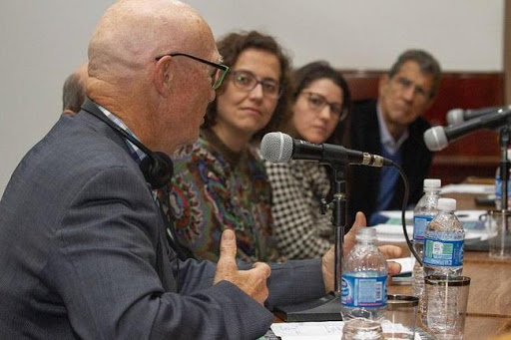
Comissão The Lancet (2019): Sindemia Global
Pandemias de obesidade, desnutrição e mudanças climáticas
coexistem no tempo e espaço
produzem efeitos complexos negativos
compartilham impulsionadores sociais e alimentares em comum
apresentam sinergias nas ações políticas necessárias para seu enfrentamento
Principais impulsionadores: desenho urbano, sistemas de uso do solo e os sistemas alimentares
https://alimentandopoliticas.org.br/wp-content/uploads/2019/08/idec-the_lancet-sumario_executivo-baixa.pdf
http://www.biodiversidadla.org/Documentos/Obesidade-desnutricao-mudancas-climaticas-tres-faces-de-uma-mesma-questao

Slide 9
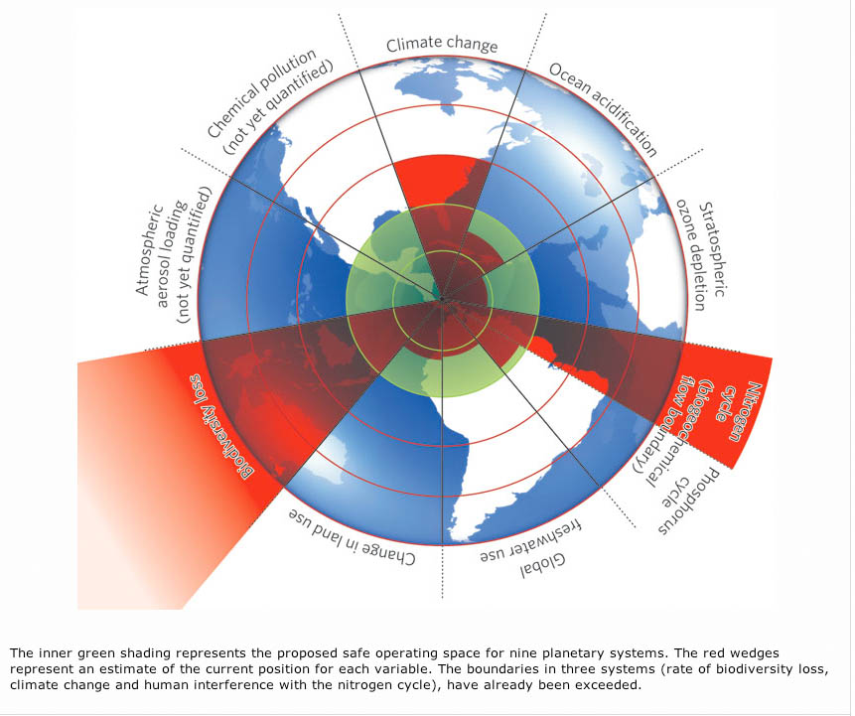
Limites
operacionais seguros para a humanidade em relação
a questões críticas decorrentes da ocupação
humana na Terra
(Rockström, et al. 2009)
Revisão de Steffen et al. (2015): 4 fronteiras já ultrapassadas: mudanças climática, perda da integridade da biosfera, mudança no uso da terra e fluxos biogeoquímicos (fósforo e nitrogênio)

Slide 10
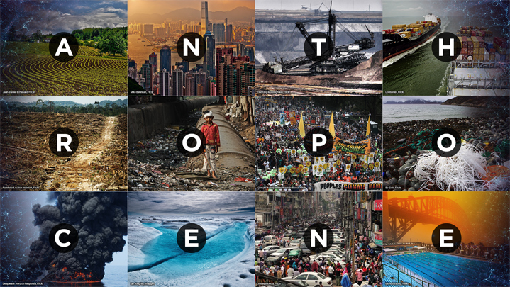
Antropoceno - termo proposto por Paul Crutzen e Eugene Stoermer (2000): nova época, que teria se iniciado com a Revolução Industrial e se intensificado após a Segunda Guerra Mundial
Processo desencadeou: crescimento populacional, urbanização, exploração capitalista dos recursos naturais e desenvolvimento de tecnologias e artefatos capazes de alterar características naturais de maneira decisiva (combustíveis fósseis, bombas nucleares, intensivos agrícolas e etc)
Homem: deixou de ser agente biológico para se tornar uma força geológica
Humanos: deixam de temer a catástrofe para se tornar a catástrofe (Viveiro de Castro)

Slide 11
